Slide 1


Slide 2
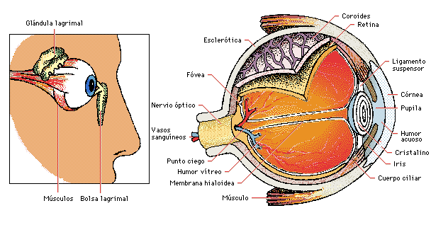
LA LUZ QUE ENTRA AL OJO ES CONTROLADA POR LA PUPILA. LA CÓRNEA Y EL CRISTALINO, ENFOCA LA LUZ SOBRE LA RETINA, DONE SE CONVIERTE EN SEÑALES NERVIOSAS QUE PASAN AL CEREBRO.
OJO HUMANO

Slide 3
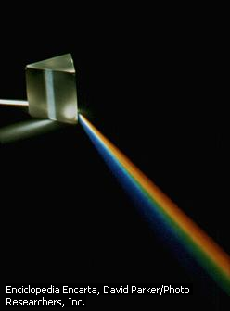
ILUMINACIÓN
LUZ: LA LUZ ES UNA RADIACIÓN ELECTROMAGNÉTICA QUE PUEDE SER CAPTADA POR EL OJO HUMANO

Slide 4
ILUMINACIÓN
LA CANTIDAD DE LUZ (ENERGÍA LUMÍNICA) EMITIDA POR UNA FUENTE LUMINOSA, LA DENOMINAMOS LUMEN, Y LA MEDIMOS EN LUX. UN LUX EQUIVALE A LA CANTIDAD DE LUMENES EXISTENTES EN UN METRO (1 Mt²)

Slide 5
ILUMINACIÓN ADECUADA
ESTA EN FUNCIÓN DE
Dificultad visual de la tarea
* contraste entre meterial de trabajo y el fondo (mesa)
Velocidad y calidad deseada en la tarea
Agudeza visual del trabajador

Slide 6
ILUMINACIÓN
VALORES RECOMENDADOS DE ILUMINACIÓN
CLASE DE LABOR NIVEL DE ILUMINACIÓN
(LUX)
DIFERENCIACIÓN DE DETALLES EXTREMADAMENTE
FINOS CON POCO CONTRASTE Y LARGOS
PERÍODOS DE TIEMPO 1000-2000
DIFERENCIACIÓN DE DETALLES FINOS C/GRADO
REGULAR DE CONTRASTE Y LARGOS PERÍODOS
DE TIEMPO 500-1000
DIFERENCIACIÓN MODERADA DE DETALLES 300 -500
POCA DIFERENCIACIÓN DE DETALLES 150- 250
TRABAJO OCASIONAL SIN OBSERVACIÓN DE
DETALLES 100 -200
ZONAS DE ALMACENAMIENTO, PASILLOS DE
CIRCULACIÓN 200
GARAJES, REPARACIÓN DE VEHÍCULOS 1000
CUARTOS PARA CAMBIO DE ROPAS 200
TRABAJO REGULAR DE OFICINA 1500
CORREDORES 200
SANITARIOS 300
BODEGAS 200

Slide 7
Agudeza visual
Cornea
Cristalino
Humor vítreo
Funcionamiento adecuado de la fóvea

Slide 8
Lesiones causadas por la luz
Térmicas
*cuando la temperatura de la retina sobrepasa los 9ºc (láser)
fotocoagulación
de la retina
Fóticas
*exposición prolongada a luz intensa -luz solar, arco de soldadura, luz brillante edema de mácula)
-infrarroja (sopladores de vidrio o de hierro) cataratas

Slide 9
Control de riesgos
Mascaras especiales
Lentes con filtro
Ventanas con filtro
Pantallas con filtro

Slide 10
muchas gracias

